Slide 1
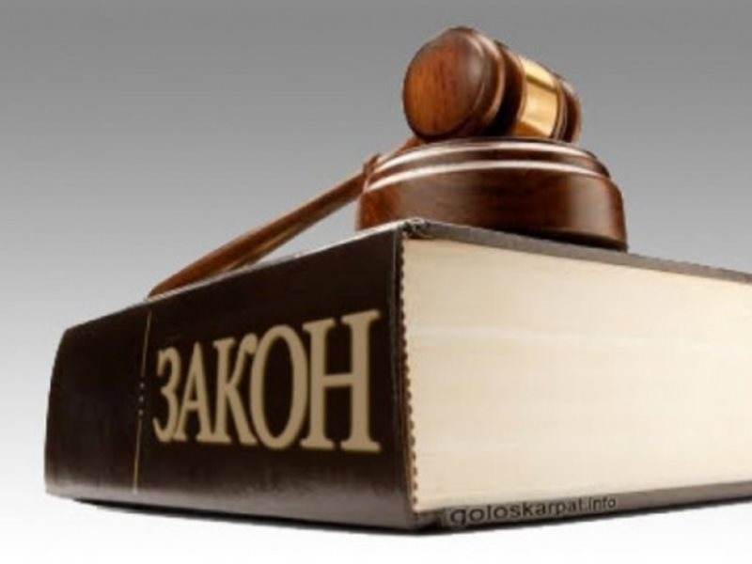
Детское объединение «Основы государства и права»
руководитель: педагог дополнительного образования МБУ ДО «ДЮЦ» г. Петровска Ольга Юрьевна Лаушкина

Slide 2
Детское объединение «Основы государства и права»

Slide 3
Детское объединение «Основы государства и права»

Slide 4
Тема: «Введение в образовательную программу «Основы государства и права»

Slide 5
Квест-игра «ГОРОД ПРАВ»

Slide 6
ОСТАНОВКА
«Хочу всё знать»

Slide 7
Кто является ребенком?
Согласно Конвенции о правах ребенка 1989 г. ребенком является каждое человеческое существо до достижения 18-летнего возраста.

Slide 8
Какими правами обладает ребенок согласно Конвенции о правах ребенка?

Slide 9
Какие виды юридической ответственности вы знаете?
- уголовная;
- административная;
- гражданская;
- дисциплинарная.

Slide 10
Можно ли привлечь несовершеннолетнего к административной ответственности?
Административной ответственности подлежит лицо, достигшее к моменту совершения административного правонарушения возраста 16 лет.

Slide 11
С какого возраста наступает уголовная ответственность?
По общему правилу с 16-летнего возраста.
С 14 лет ответственность наступает за некоторые преступления:
- убийство (статья 105);
- умышленное причинение средней тяжести и тяжкого вреда здоровью (статья 111, 112);
- кража (статья 158);
- грабеж (статья 161);
- разбой (статья 162);
- вымогательство (статья 163);
- заведомо ложное сообщение об акте терроризма (статья 207) и др.

Slide 12
Возможно ли заключение трудового договора со школьниками?
Заключение трудового договора допускается с лицами, достигшими возраста 16 лет. С согласия одного из родителей и органа опеки и попечительства – с 14 лет.

Slide 13
Основной закон нашей страны? Какие виды законов вы знаете?
1) Конституция 2) федеральные конституционные законы 3) федеральные законы 4) законы субъектов Федерации .

Slide 14
Статья 41 Конституции РФ
Каждый имеет право на охрану здоровья и медицинскую помощь.

Slide 15
ОСТАНОВКА
«СПОРТИВНАЯ»

Slide 16
ОСТАНОВКА
«СПОРТИВНАЯ»

Slide 17
ОСТАНОВКА
«НЕОБЫЧНАЯ ЮРИСПРУДЕНЦИЯ»

Slide 18
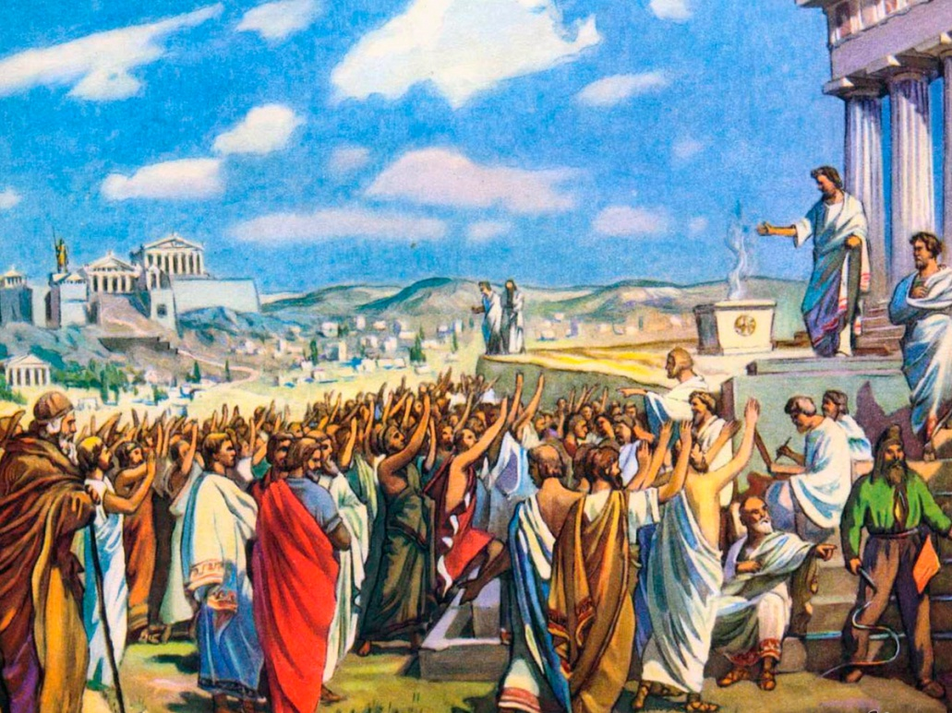
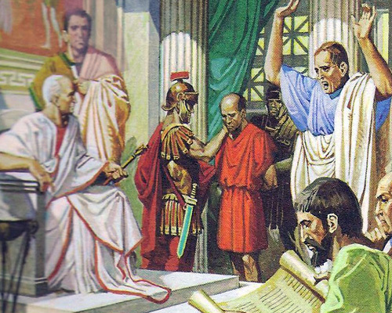
Юриспруденция является очень древней наукой

Slide 19
«Дело выгорело»

Slide 20
До 1920 года в США женщины не имели права участвовать в выборах. Когда адвокат и защитница прав женщин Сьюзан Энтони попыталась проголосовать на выборах 1872 года, ее арестовали и оштрафовали на 100 долларов.

Slide 21
В 2000 году в Великобритании были внесены некоторые изменения в закон об использовании детского труда, ради того чтобы стали возможными съемки фильма о Гарри Поттере.

Slide 22
ОСТАНОВКА
«Эрудит»

Slide 23
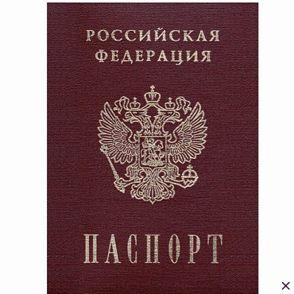

Slide 24
ОСТАНОВКА
«Эрудит»

Slide 25
Правильный ответ: ЗАКОН

Slide 26
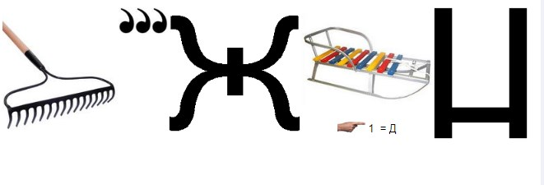
Правильный ответ: ГРАЖДАНИН

Slide 27
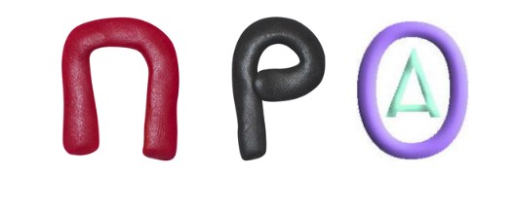
Правильный ответ: ПРАВО

Slide 28
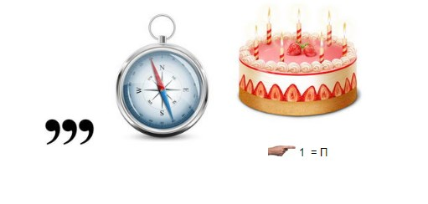
Правильный ответ: ПАСПОРТ

Slide 29
Тема: «Введение в образовательную программу «Основы государства и права»

Slide 30
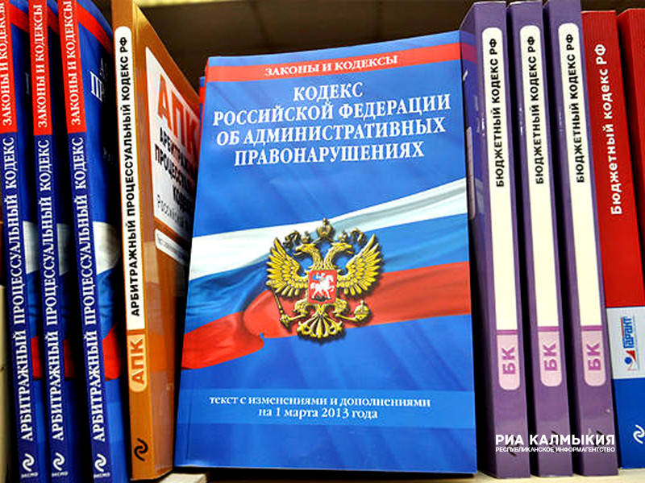
ПРАВО

Slide 32
Полезная литература по праву:
- Юридическая энциклопедия / под ред. В.И. Болотного - М.: Юрист, 2005.
- Правоведение, Балашов А.И., Рудаков Г.П., 2013.
- Теория государства и права, Любашиц В.Я., Мордовцев А.Ю., Мамычев А.Ю., 2014.
- Теория государства и права - Курс лекций - Под ред Матузова Н.И., Малько А.В. - 2 - е издание – 2001.
Дистанционный курс педагога – https://edusar.soiro.ru/course/view.php?id=1602
Личный сайт педагога - https://sites.google.com/site/lauskina1990/

